Slide 1
23.04.14.

Slide 2
9

Slide 13
КПД=Ап/Аз

Slide 14
Fт
S
h
F

Slide 15
Работа полезная А_{п}= F_{т}∙h
Работа затраченная Аз= F∙S
Fт
S
h
F

Slide 16
А_{п}= F_{т}∙h Работа полезная –это работа, совершенная по подъему грузов или преодолению какого-либо сопротивления.
Аз= F∙S Работа затраченная- это работа приложенная совершенной силой
Fт
S
h
F

Slide 17
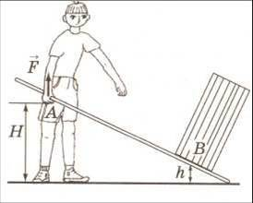
Назовите полезную и затраченную работу:
1. Рычагом мальчик поднимает груз

Slide 18
Мини-тест Твой КПД сегодня на уроке 1. 100% 2.больше 100% 3. меньше 100% 4. 0%

Slide 19
Д. з.: §61, карточка.

